Slide 1
Валентин Катаев «Сын полка»
Подготовил ученик
8 «А» класса
МБОУ СОШ №10
Хвостиков Данил

Slide 2
Иллюстрации из повести «Сын полка»

Slide 3
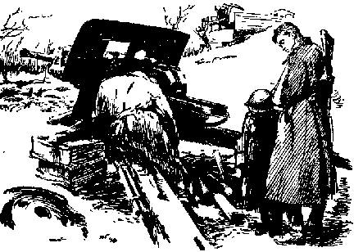

Slide 4
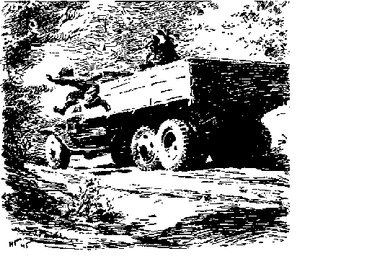

Slide 5
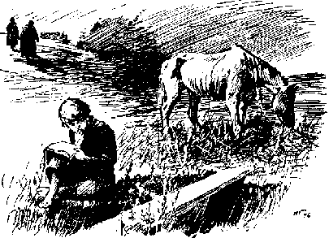

Slide 7
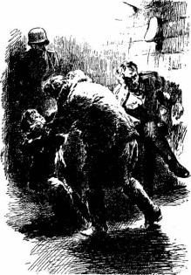

Slide 10
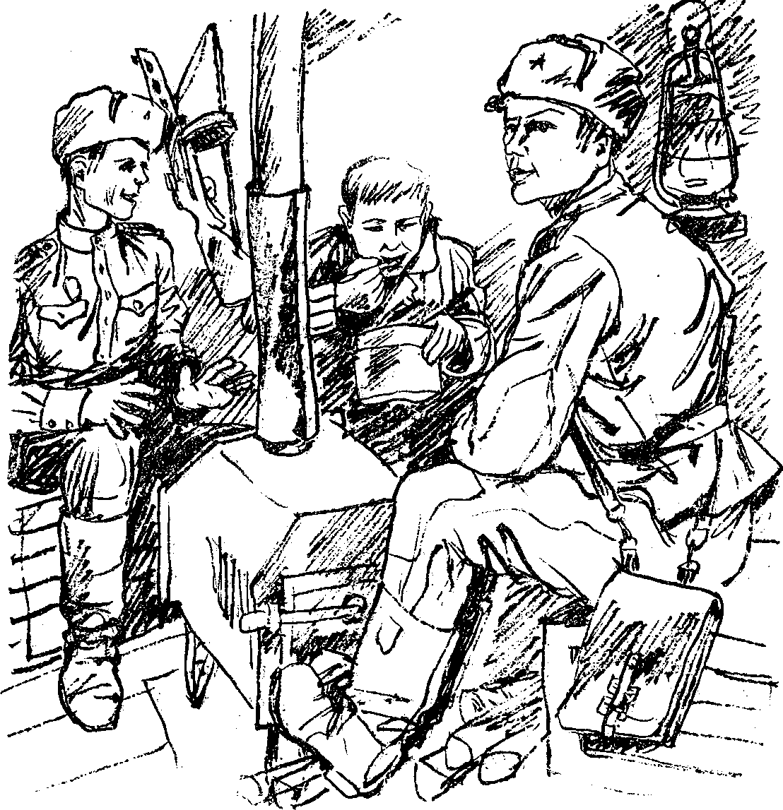

Slide 11
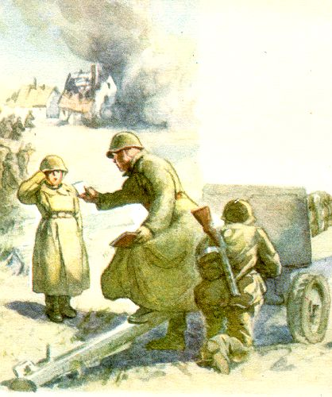

Slide 13
Спасибо за внимание!

